Slide 1
A Decision-Theoretic Generalization of On-Line Learning and an Application to Boosting *
Yoav Freund and Robert E. Schapire

Slide 2
adaboost
简介
Adaboost是一种基于boost思想的一种自适应的迭代式算法。 通过在同一个训练数据集上训练多个弱分类器(weak classifier)， 然后把这一组弱分类器组合起来， 产生一个强分类器（strong classifier）
优点：
具有较低的泛化误差（low generalization）
改善了分类器的分类正确率
可以将这个算法配合多个分类算法使用。 例如， 可以选择决策树，SVM，贝叶斯分类器等作为弱分类器
容易编码实现，不容易出现overfiting(过拟合)现象
缺点：
对outliers（异常点）非常的敏感。 因为异常点容易分错， 会逐级影响后面的产生的弱分类器

Slide 3
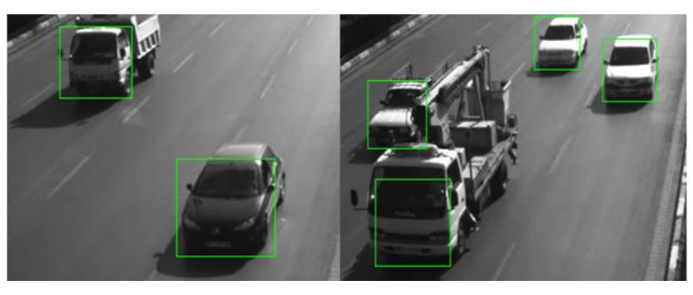
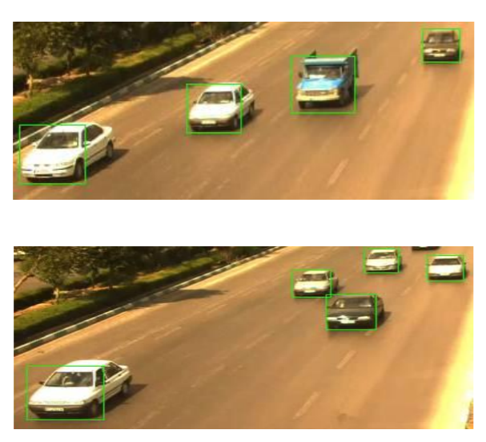
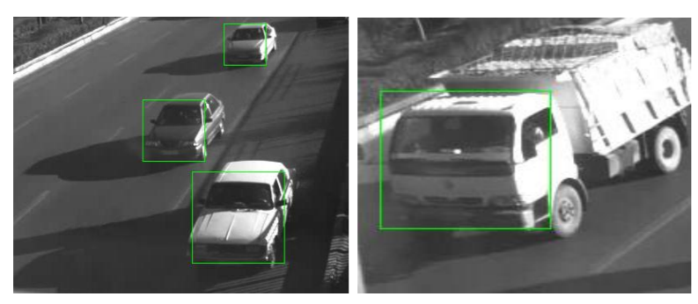
adaboost
应用
medium lighting
low lighting
strong lighting
Mohammad, M., Maryam, N., Majid, P., Mohammad, K., 2018, Moving Vehicle Detection Using AdaBoost and Haar-Like Feature in Surveillance Videos, Islamic Azad University, Yazd, Iran

Slide 4
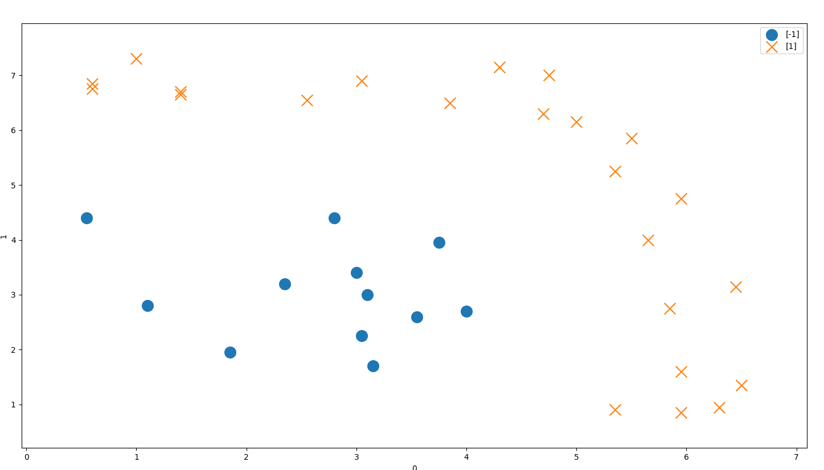
预备知识
弱分类器
强分类器

Slide 5
预备知识
单层决策树
X
X>=5
X<5
A类
B类
Threshold x = 5
Y
Y>=5.5
Y<5.5
Threshold Y = 5.5
A类
B类

Slide 6
adaboost
算法基本思想
1）给所有训练样本增加一个权重属性w。
2）根据当前的样本，训练一个弱分类器（线性分类器或者决策树等）。用错分的样本的权重 之和表示这个弱分类器的错误率e。
3）使用弱分类器的错误率更新样本的权重w。如果样本在该弱分类器中被正确分类，则减小其权重；若被错误分类，则增加其权重。或者只减小正确分类的样本的权重，这样相当于增加了错误分类样本的权重。
4）使用弱分类器的错误率生成弱分类器的权重$α$。
5）重复第二步，产生若干个弱分类器，直到所有分类器的加权$α$的分类的错误率$e_{f}$为0。

Slide 7
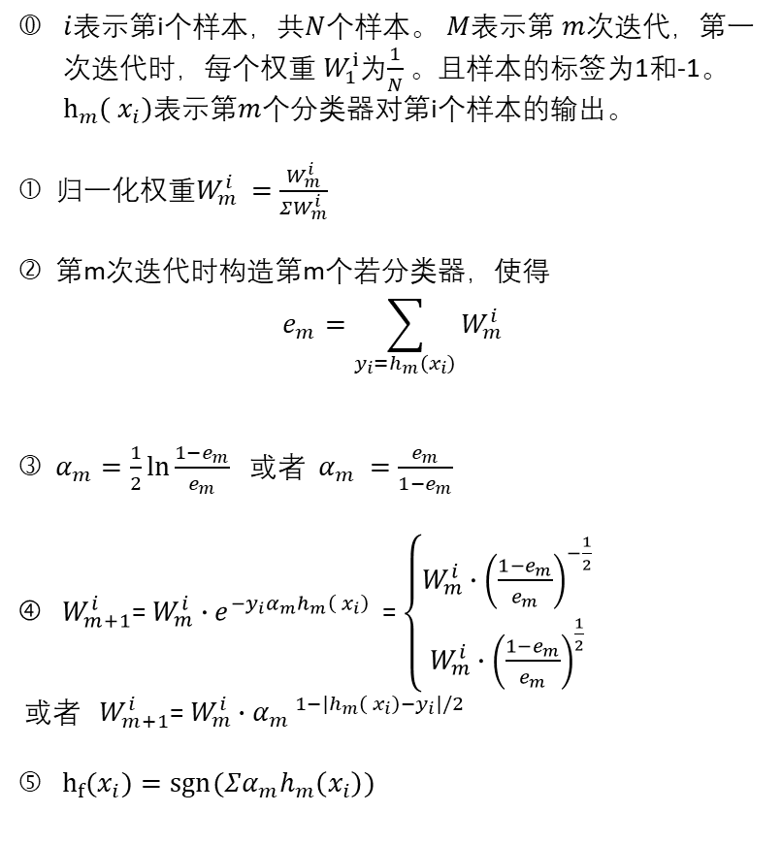
adaboost
二分类算法步骤
Adaboost算法分类
$i$表示第i个样本，共$N$个样本。 $M$表示第 $m$次迭代，第一次迭代时，每个权重${ W}_{1}^{i}$为$\frac{1}{N}$。且样本的标签为1和-1。 $h_{m}\left( x_{i}\right)$表示第$m$个分类器对第i个样本的输出。
① 归一化权重$W_{m}^{i} =$ $\frac{W_{m}^{i}}{ΣW_{m}^{i}}$
$②$ 第m次迭代时构造第m个若分类器，使得
$$e_{m}=\sum_{y_{i}=h_{m}\left(x_{i}\right)}{W_{m}^{i}}$$
③$α_{m}=\frac{1}{2}\ln{\frac{1−e_{m}}{e_{m}}}$ 或者 ${α_{m}}_{ }=\frac{e_{m}}{1−e_{m}}$
${④ W}_{m+1}^{i}$= $W_{m}^{i}∙e^{−y_{i}α_{m}h_{m}\left( x_{i}\right)}$ = $\left\{\begin{aligned}W_{m}^{i}∙{\left(\frac{1−e_{m}}{e_{m}}\right)}^{−\frac{1}{2}} \\ W_{m}^{i}∙{\left(\frac{1−e_{m}}{e_{m}}\right)}^{\frac{1}{2}}\end{aligned}\right.$
或者 ${ W}_{m+1}^{i}$= $W_{m}^{i}∙{{α_{m}}_{ }}^{1−|h_{m}\left( x_{i}\right)−y_{i}|/2}$
⑤ $h_{f}(x_{i})=sgn⁡(Σα_{m}h_{m}\left(x_{i}\right))$
二分类 | basic adaboost
多分类 | adaboost M1 adaboost.M2
回归问题 | adaboost.R
注：论文[1]给出了四种算法，并给出了一些基本的推导。论文[2] 给出了二分类算法的详细推导。 [1] A Decision-Theoretic Generalization of On-Line Learning and an Application to Boosting* [2] AdaBoost and the Super Bowl of Classiﬁers A Tutorial Introduction to Adaptive Boosting
注意：更新权重的两种方法是等价的。在归一化权重时，多的系数会被约掉，最后得到一样的权重。

Slide 8



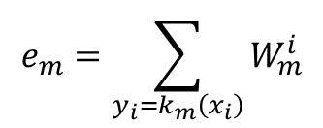




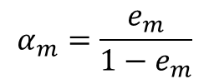






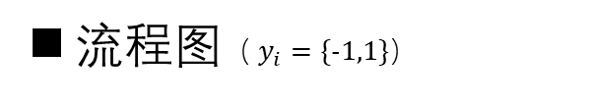


adaboost
$$e_{m}=\sum_{y_{i}=k_{m}\left(x_{i}\right)}{W_{m}^{i}}$$
$$α_{m}=\frac{e_{m}}{1−e_{m}}$$
${ W}_{m+1}^{i}$= $W_{m}^{i}∙β^{1−|h_{m}\left( x_{i}\right)−y_{i}|/2}$
流程图（ $y_{i}=\{−1,1\}$）
$$w_{1}$$
$$h_{1}$$
strong classifier
weak classifier 1
$$α_{1}$$
$$e_{1}$$
$$w_{2}$$
$$h_{2}$$
weak classifier 2
$$α_{2}$$
$$h_{f}$$
$$e_{2}$$
$$e_{f}$$
.
.
.
$$w_{n}$$
$$h_{n}$$
weak classifier n
$$α_{m}$$
$$e_{m}$$

Slide 9
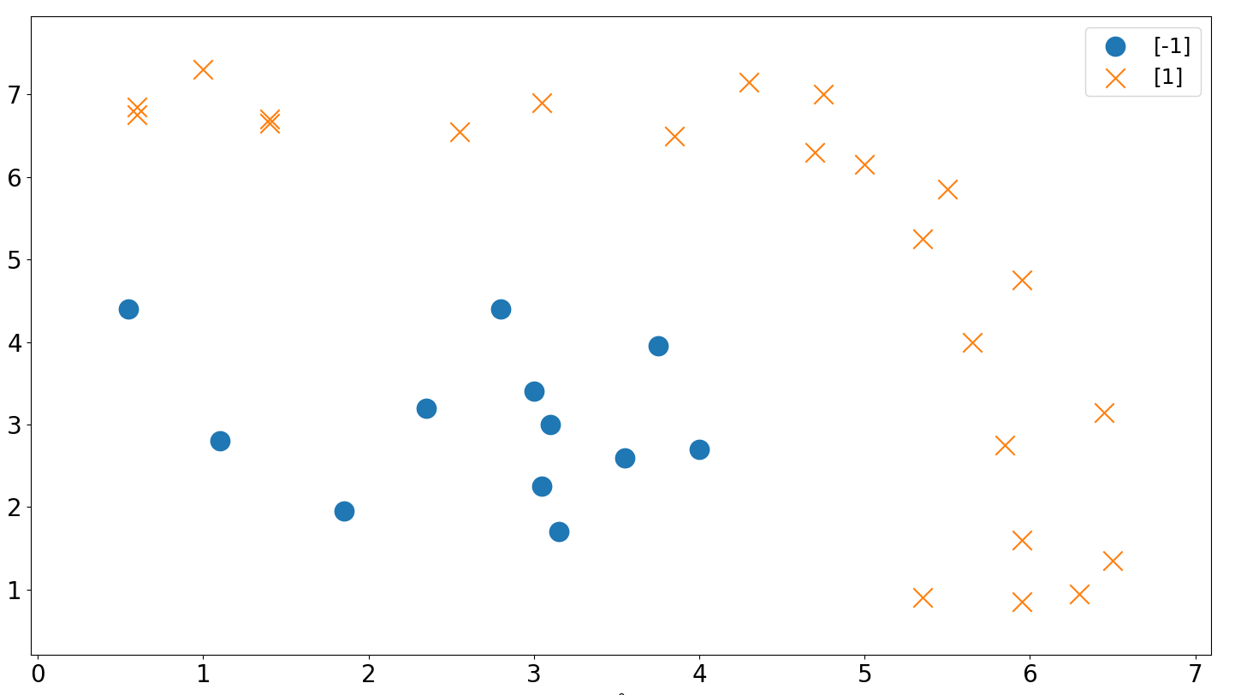
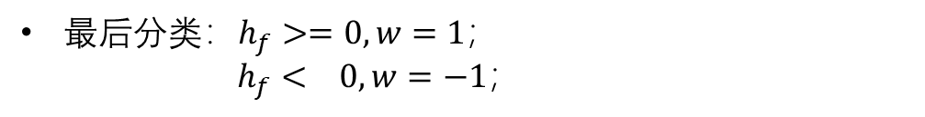
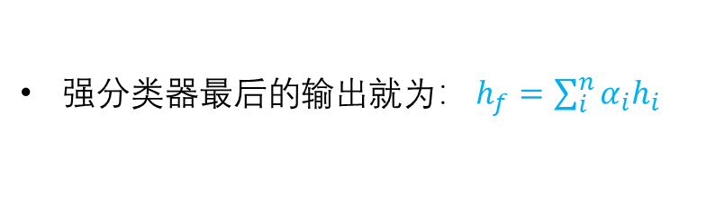
adaboost
简单示例（采用adaboost M1算法）
分析：
训练样本是二维坐标，即每个样本有两个特征x和y。
使用单层决策树作为弱分类器。
为了使结果更直观，两类的标签用-1和1表示。
强分类器最后的输出就为： $h_{f}=\sum_{i}^{n}{α_{i}h_{i}}$
最后分类：$h_{f}>=0,w=1$；
$h_{f}< 0,w=−1$；

Slide 10
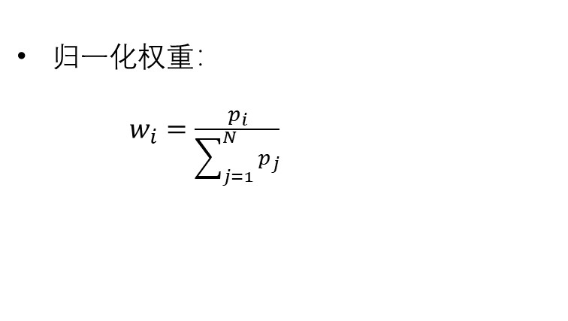
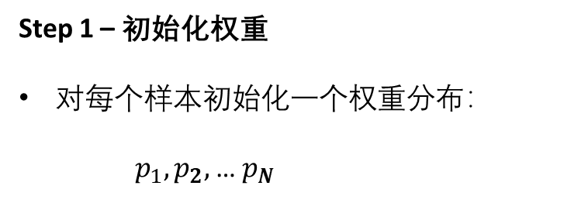
adaboost
简单示例
Step 1 – 初始化权重
对每个样本初始化一个权重分布：
$p_{1}, p_{2},$… $p_{N}$
归一化权重：
$w_{i}=\frac{p_{i}}{\sum_{j=1}^{N}{p_{j}}}$
注：如果一开始不知道样本的权重分布情况，则通常开始
将所有样本的权重设置成一样。

Slide 11
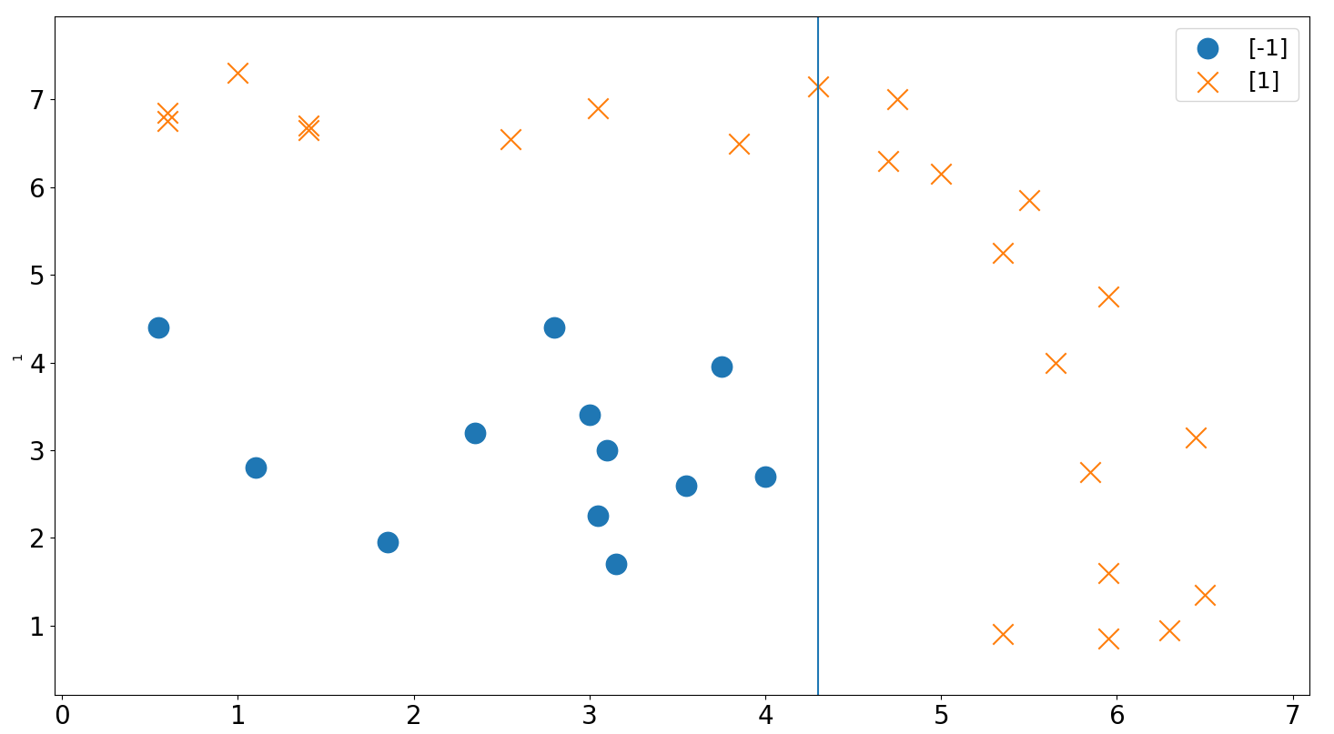
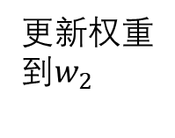
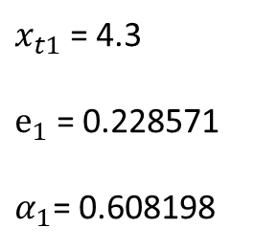
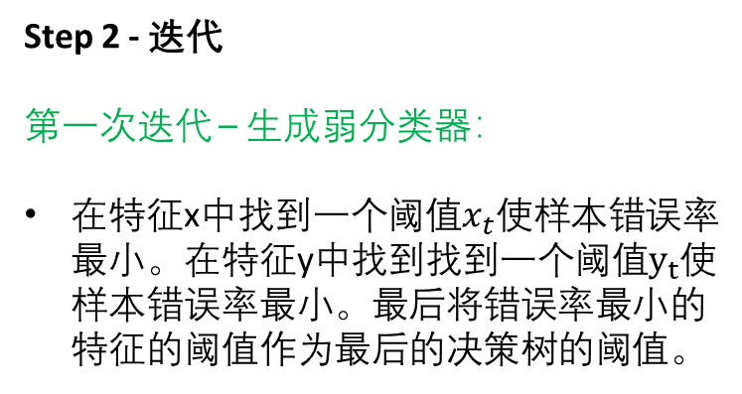
adaboost
简单示例
Step 2 - 迭代
第一次迭代 – 生成弱分类器：
在特征x中找到一个阈值$x_{t}$使样本错误率最小。在特征y中找到找到一个阈值$y_{t}$使样本错误率最小。最后将错误率最小的特征的阈值作为最后的决策树的阈值。
X
X >=4.3
X<4.3
$x_{t1}$ = 4.3
$e_{1}$ = 0.228571
$α_{1}\text{=}$ 0.608198
更新$权重{到w}_{2}$
1
-1

Slide 12



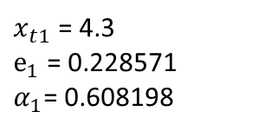

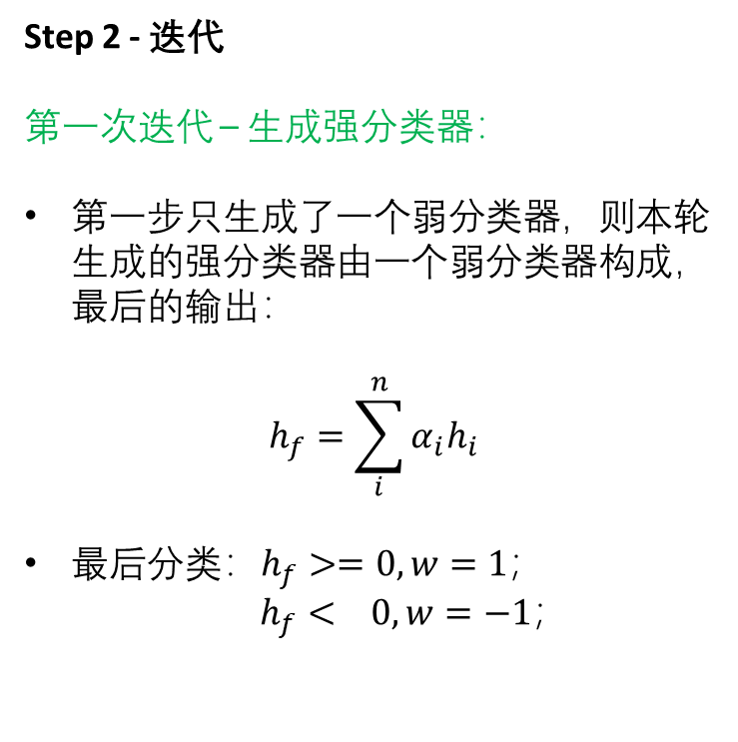

adaboost
简单示例
$x_{t1}$ = 4.3
$e_{1}$ = 0.228571
$α_{1}\text{=}$ 0.608198
$${−α}_{1}$$
$$α_{1}$$
Step 2 - 迭代
第一次迭代 – 生成强分类器：
第一步只生成了一个弱分类器，则本轮生成的强分类器由一个弱分类器构成，最后的输出：
$$h_{f}=\sum_{i}^{n}{α_{i}h_{i}}$$
最后分类：$h_{f}>=0,w=1$；
$h_{f}< 0,w=−1$；
$${−0.60819}_{ }$$
$${0.60819}_{ }$$
$e_{f}$ = 0.228571

Slide 13

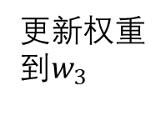
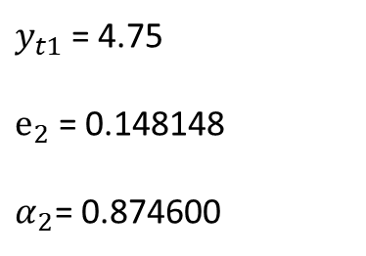
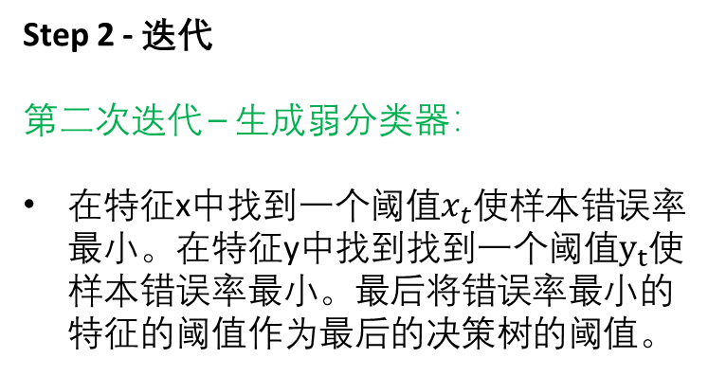
adaboost
简单示例
Step 2 - 迭代
第二次迭代 – 生成弱分类器：
在特征x中找到一个阈值$x_{t}$使样本错误率最小。在特征y中找到找到一个阈值$y_{t}$使样本错误率最小。最后将错误率最小的特征的阈值作为最后的决策树的阈值。
Y
Y >=4.75
$y_{t1}$ = 4.75
$e_{2}$ = 0.148148
$α_{2}\text{=}$ 0.874600
Y<4.75
更新$权重{到w}_{3}$
1
-1

Slide 14







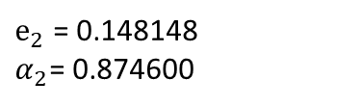




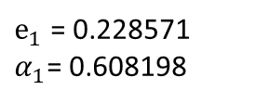


adaboost
$e_{2}$ = 0.148148
$α_{2}\text{=}$ 0.874600
$e_{1}$ = 0.228571
$α_{1}\text{=}$ 0.608198
简单示例
$$α_{2}$$
+
$${−α}_{1}$$
$$α_{1}$$
Step 2 - 迭代
第二次迭代 – 生成强分类器：
$${−α}_{2}$$
$$0.266402$$
1.482798
$$−α_{1}+α_{2}$$
$$α_{1}+α_{2}$$
$e_{f}$ = 0.228571
$$−1.482798$$
$$−0.266402$$
$$−α_{1}−{ α}_{2}$$
$$α_{1}−α_{2}$$

Slide 15

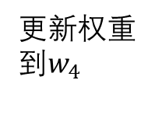
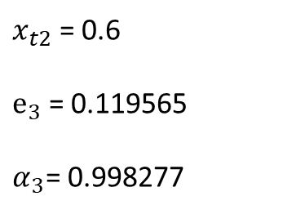

adaboost
简单示例
Step 2 - 迭代
第三次迭代 – 生成弱分类器：
在特征x中找到一个阈值$x_{t}$使样本错误率最小。在特征y中找到找到一个阈值$y_{t}$使样本错误率最小。最后将错误率最小的特征的阈值作为最后的决策树的阈值。
X
X >=0.6
$x_{t2}$ = 0.6
$e_{3}$ = 0.119565
$α_{3}\text{=}$ 0.998277
X<0.6
更新$权重{到w}_{4}$
1
-1

Slide 16





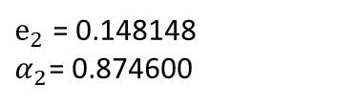













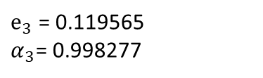


adaboost
$e_{3}$ = 0.119565
$α_{3}\text{=}$ 0.998277
$e_{2}$ = 0.148148
$α_{2}\text{=}$ 0.874600
$e_{1}$ = 0.228571
$α_{1}\text{=}$ 0.608198
简单示例
$$α_{2}$$
$${−α}_{3}$$
$$α_{3}$$
+
+
$${−α}_{1}$$
$$α_{1}$$
Step 2 - 迭代
第三次迭代 – 生成强分类器：
$${−α}_{2}$$
$e_{f}$ = 0
$−$0.731874
$$1.141002$$
$$2.357398$$
$${−α}_{1}{+α}_{2}{−α}_{3}$$
$${−α}_{1}{+α}_{2}{+α}_{3}$$
$$α_{1}{+α}_{2}{+α}_{3}$$
$−$2.481045
$$− 0.484521$$
$$0.731874$$
$${−α}_{1}{− α}_{2}{+α}_{3}$$
$$α_{1}{− α}_{2}{+α}_{3}$$
$${−α}_{1}{− α}_{2}{−α}_{3}$$

Slide 17
adaboost
问题？？？
1、对于二分类单层决策树问题，将导致每次弱分类器的的错误率必小于等于0.5。所以算法才会收敛。如果是多分类问题，若错误率大于0.5则算法结束，为什么？论文算法中有提到。
2、关于二分类的收敛性和性能评估？

